Slide 1
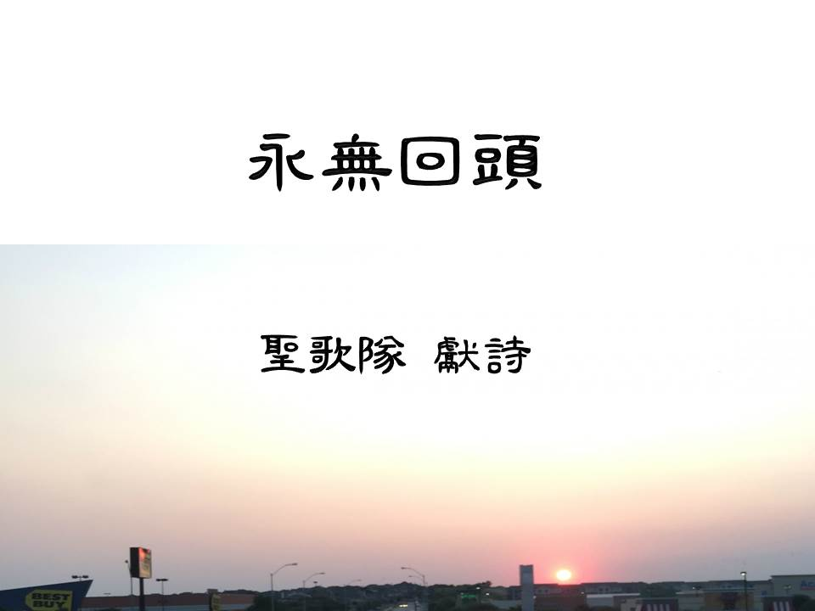

Slide 2
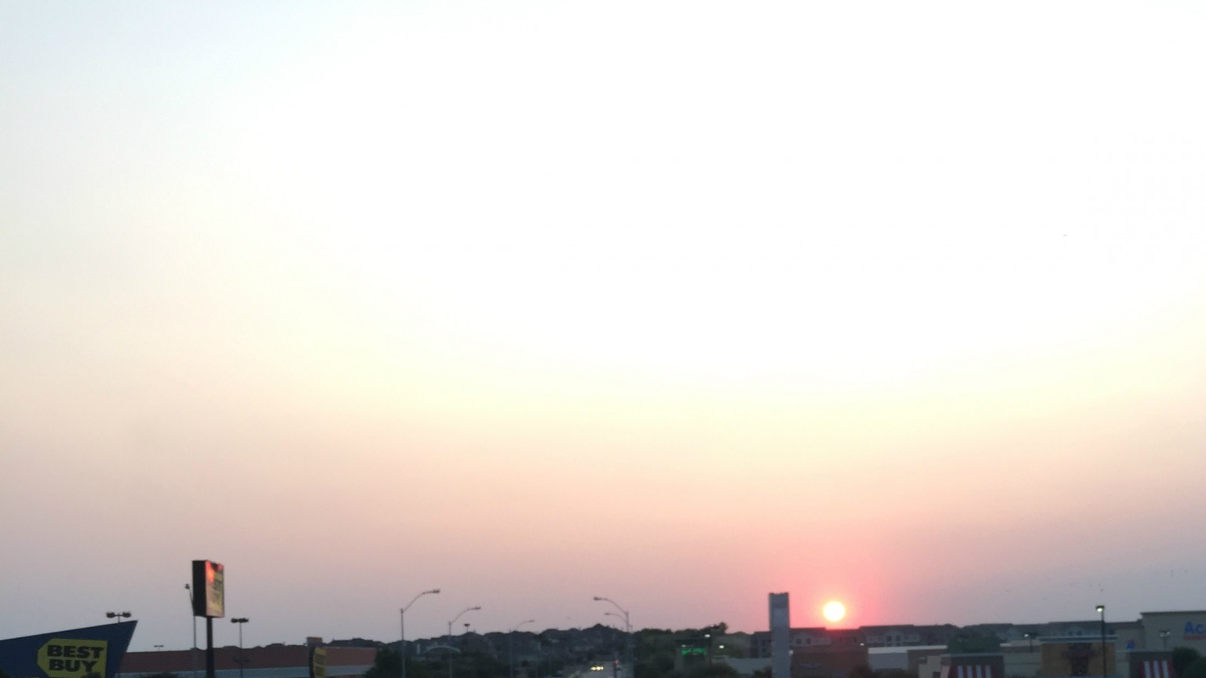
生命中雖莽有艱難
不時遇著艱苦事
看世界是冷淡空虛
難(oh)得看有頭前的路
永無回頭(1/6)

Slide 3
無有人會給我幫助
孤單行佇失迷路
佳哉我有一人通倚靠
祂用疼啲包圍我
永無回頭(2/6)

Slide 4
我決意跟隨 跟隨主耶穌
我決意跟隨 跟隨主耶穌
我決意跟隨 跟隨主耶穌
永遠無回頭 永無回頭
永無回頭(3/6)

Slide 5
你的心若厭倦軟弱
你的路黑暗坎坷
當盼望離開你真遠
試探不時啲纏絆
永無回頭(4/6)

Slide 6
真的光欲照佇黑暗
趕走所有的驚惶
祂是咱的倚靠與幫助
祂會導咱向前行
永無回頭(5/6)

Slide 7
你豈有決意來跟隨耶穌 x3
永遠無回頭 永無回頭
我今有決意跟隨主耶穌 x3
永遠無回頭 永無回頭
永無回頭(6/6)

